Slide 1


O que é Software Livre e a
Comunidade PotiLivre

Slide 2
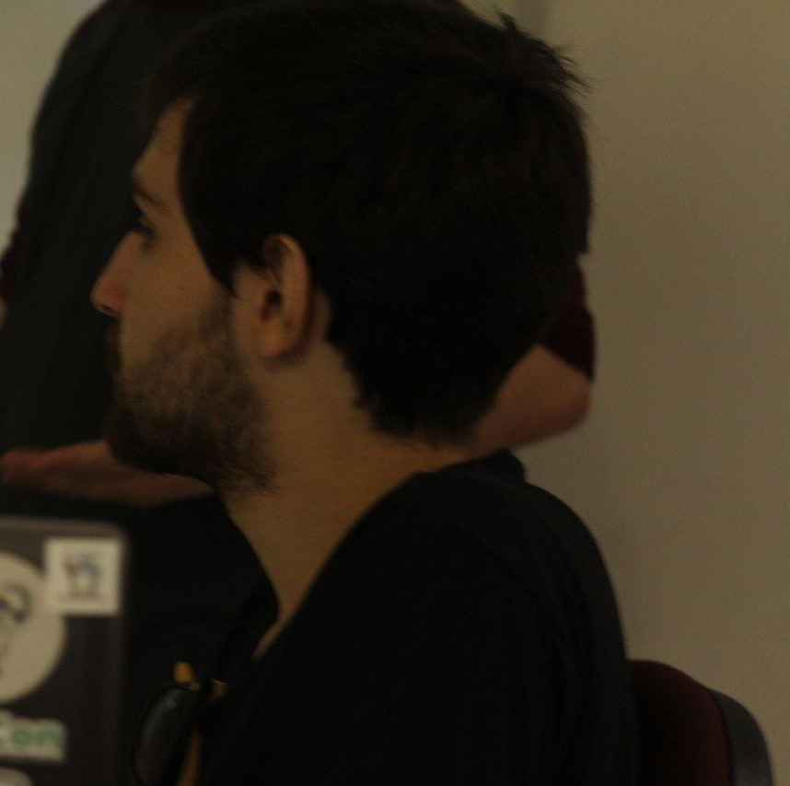
@allythy
- Graduando Gestão da Tecnologia da Informação
- Colaborador e autor do SempreUpdate
- Coordenador do PotiLivre
- Fundador e Colaborador do PHP-RN
- Coordenador do GruPy-RN
- Colaborador do Debian

Slide 3


Slide 4
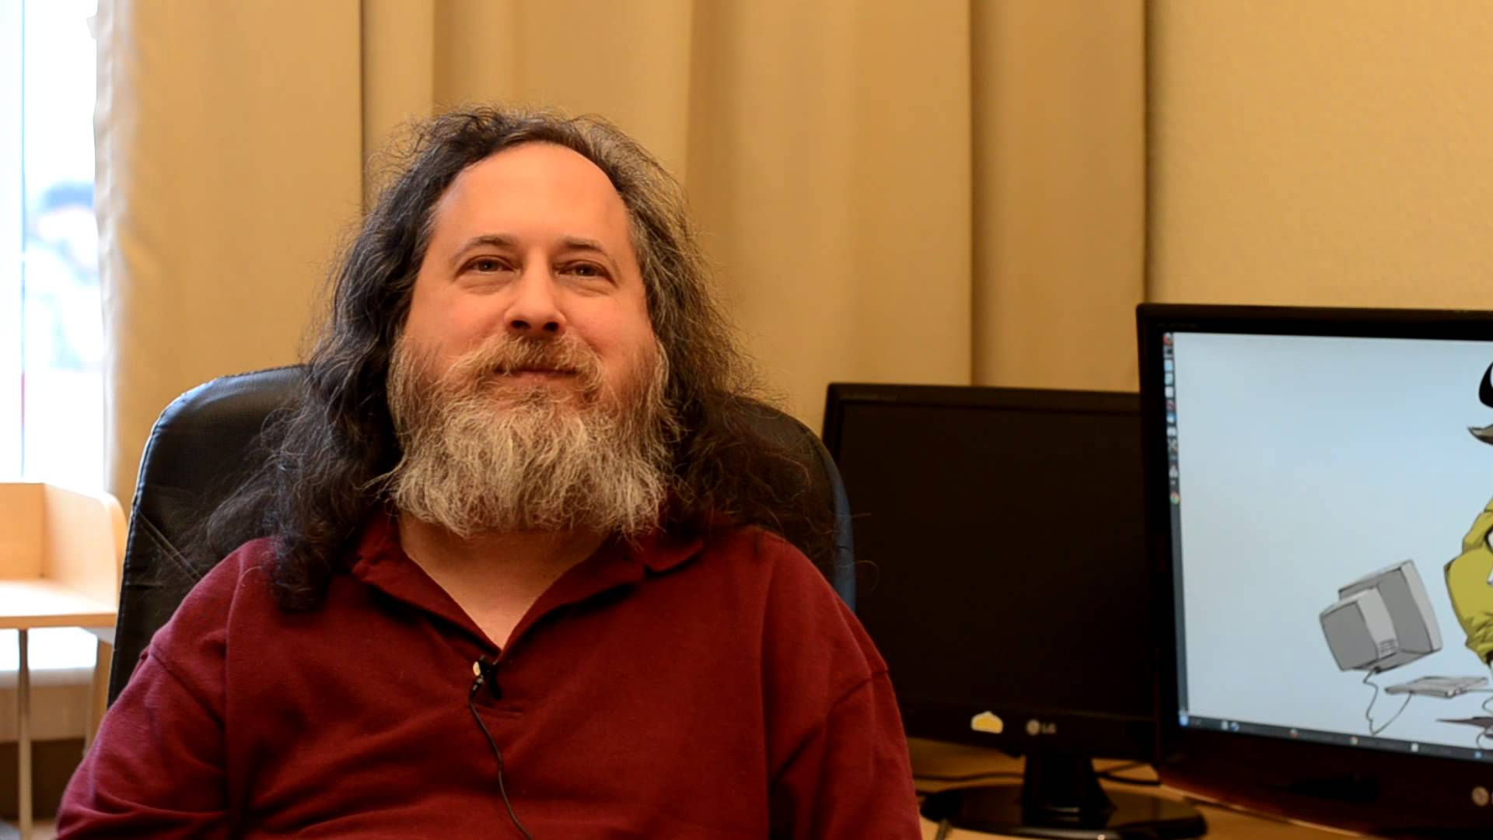
Richard Stallman
Notes:
sistema operacional de tempo compartilhado chamado ITS
Para PDP-10 da Digital

Slide 5

Sistema GNU

Slide 6
GNU’s Not Unix

Slide 7

A liberdade de executar o programa como você desejar, para qualquer propósito (liberdade 0)

Slide 8

A liberdade de estudar como o programa funciona (liberdade 1)

Slide 9

A liberdade de redistribuir cópias de modo que você possa ajudar ao próximo (liberdade 2)

Slide 10

A liberdade de distribuir cópias de suas versões modificadas a outros (liberdade 3)

Slide 11
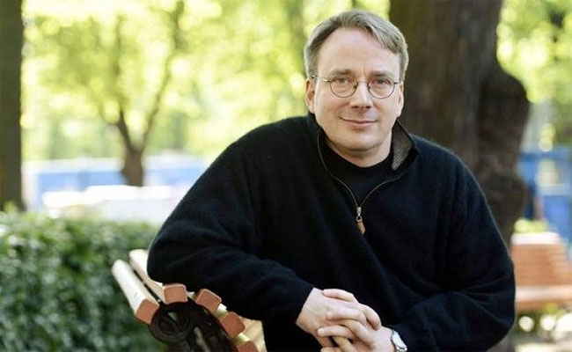
Linus Torvalds
Notes:
Binary Blob é um executavel para o qual não se disponibiliza o seu código-fonte.
Firmwares não são tidos como binary blobs, pois são copiados para o dispositivo e não são executados pelo sistema operacional nem pela CPU.
firmware é o conjunto de instruções operacionais programadas diretamente no hardware de um equipamento eletrônico. É armazenado permanentemente num circuito integrado (chip) de memória de hardware, como uma ROM, PROM, EPROM ou ainda EEPROM e memória flash, no momento da fabricação do componente

Slide 12

Freedo

Slide 13
SO != Kernel

Slide 14
Importância
do
Software Livre

Slide 15
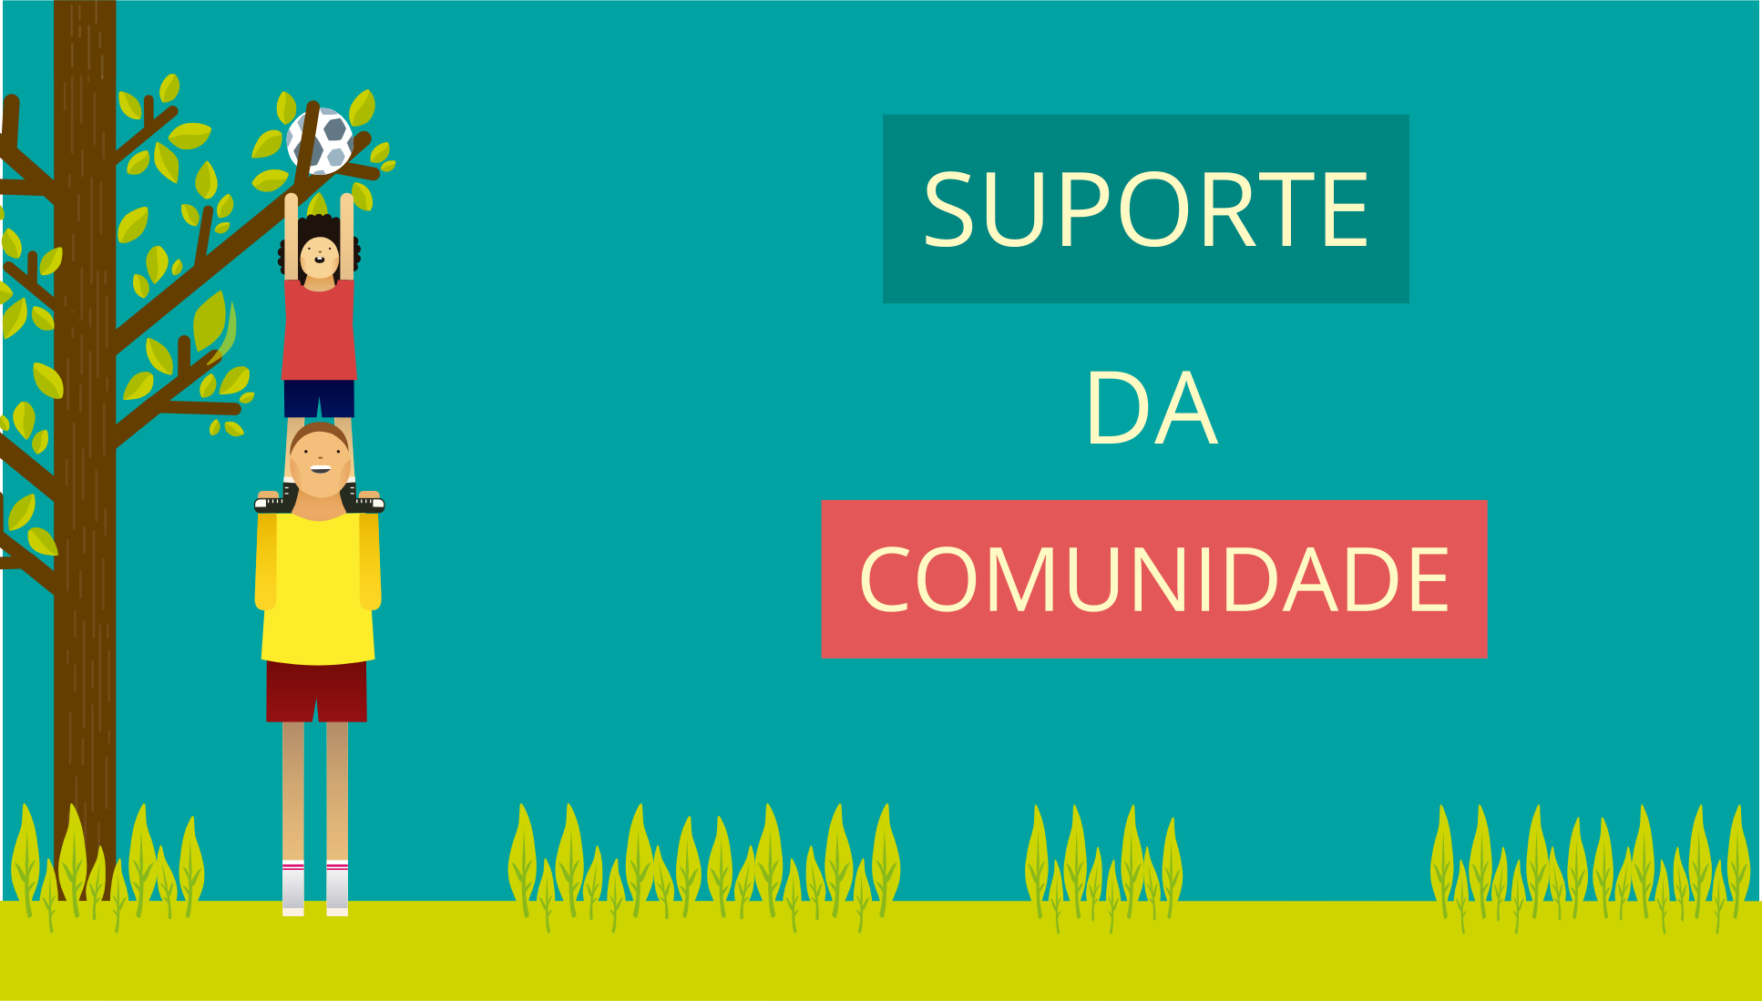

Slide 16
Colaboração

Slide 17
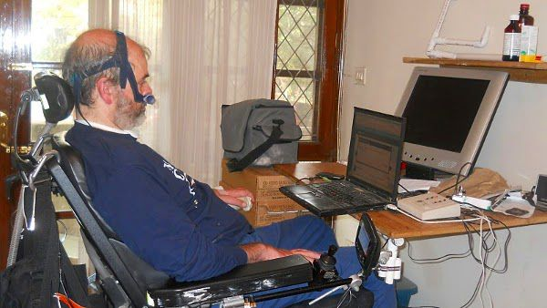
Adrian Hands
A carta

Slide 18
POTILIVRE

Slide 19

PotiLivre
Comunidade Potiguar de Software Livre
Organização independente, composta por voluntários, para o apoio à filosofia e o uso do Software Livre.
MISSÃO
Ponto de integração entre as comunidades de Software Livre do Estado.
VISÃO
Ser o maior grupo de usuários de Software Livre do País.

Slide 20
Iniciativas
Organização de eventos.
Palestras em eventos próprios ou não.
Compartilhamento de experiências técnicas.
Suporte a novos usuários.
Apoio a qualquer iniciativa coerente de colaboração com o Software Livre.

Slide 21




Eventos

Slide 22
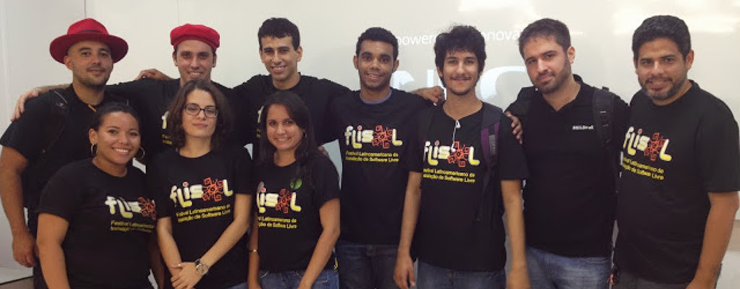
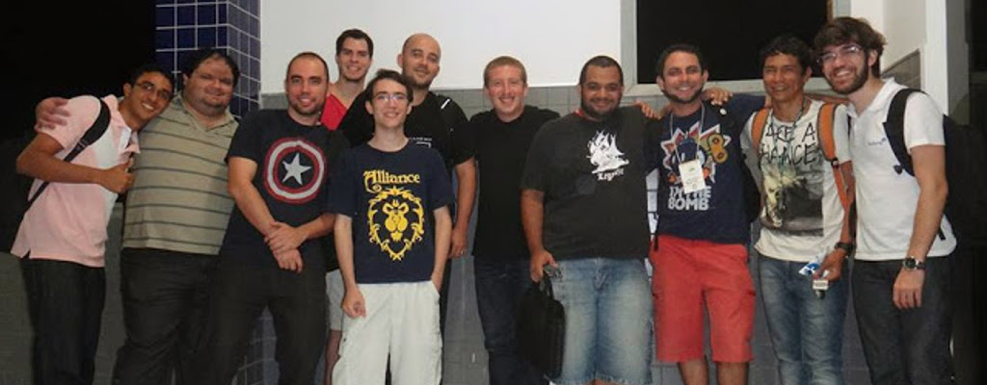
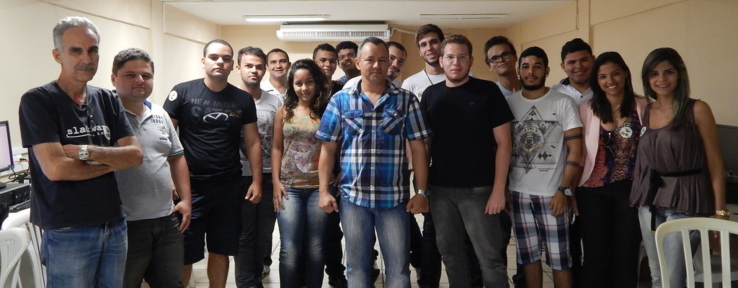
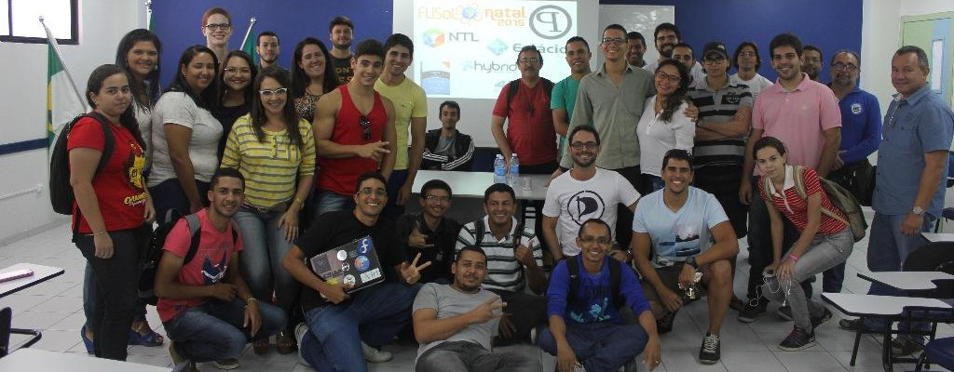
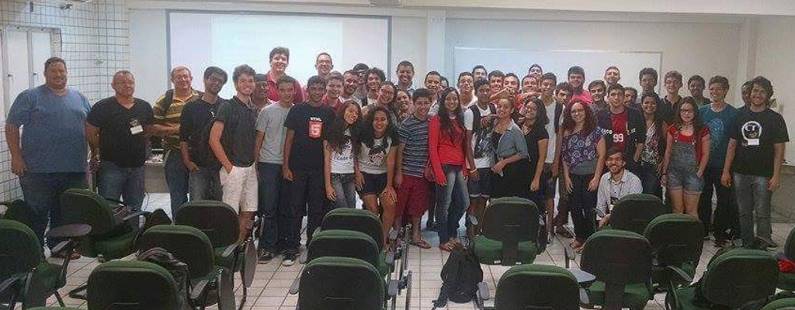
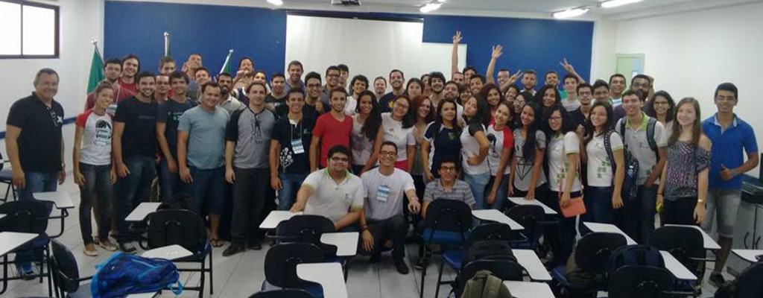
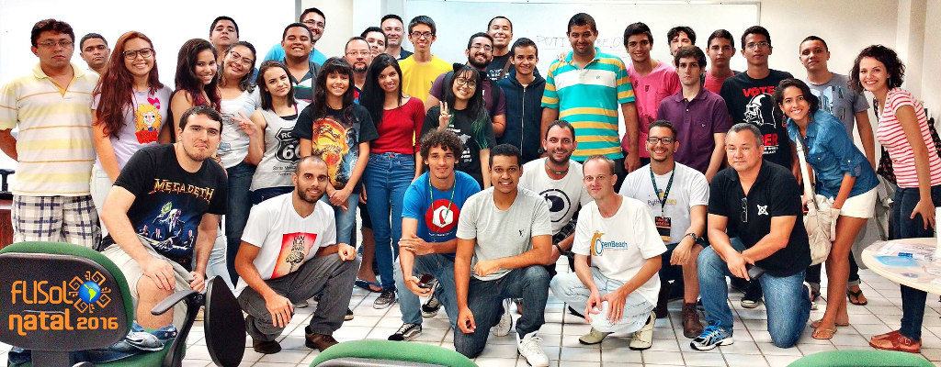
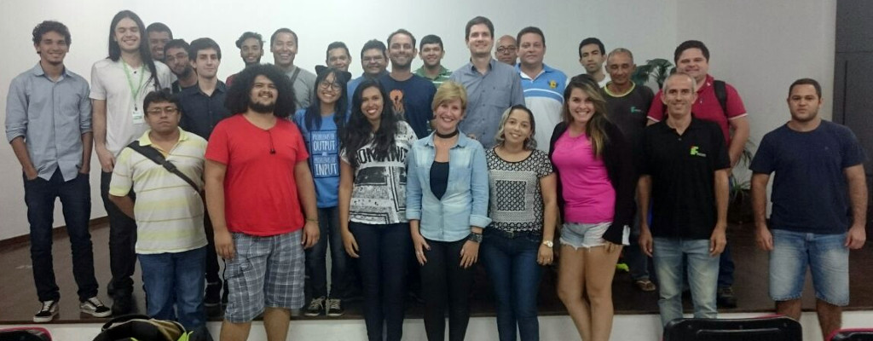
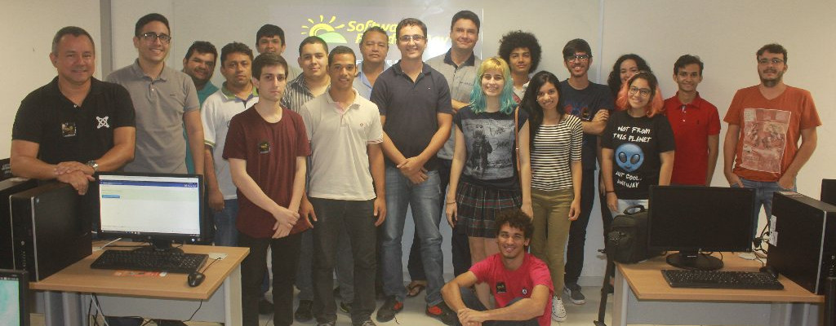
Eventos
IFRN Natal Central
IFRN Natal Central
IFRN Natal Central
FLISOL 2013
SOFTWARE FREEDOM DAY 2013
FLISOL 2014
Estácio Natal
IFRN Natal Central
Estácio Natal
FLISOL 2015
SOFTWARE FREEDOM DAY 2015
PYTHON DAY NATAL 2015
IFRN Natal Central
IFRN Natal ZN
IMD
FLISOL 2016
III SELINFO
SOFTWARE FREEDOM DAY 2016

Slide 23
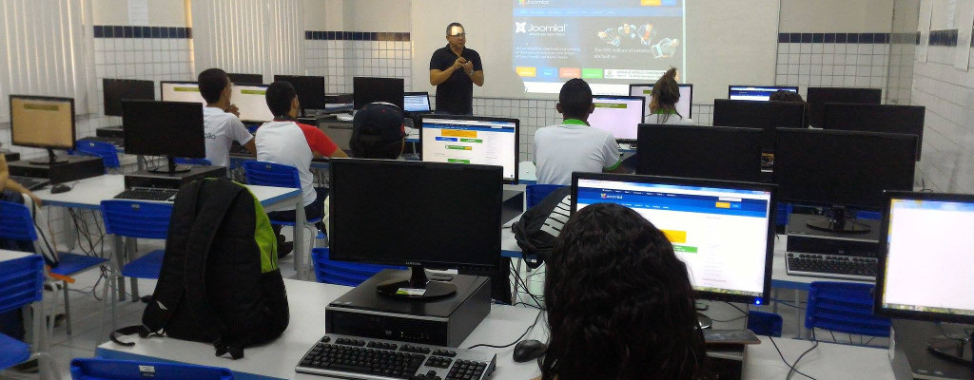
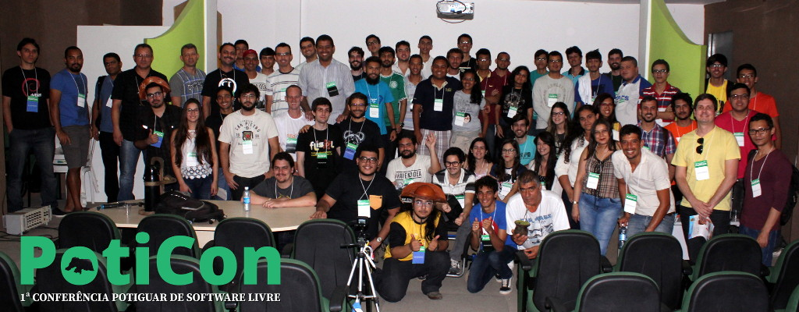
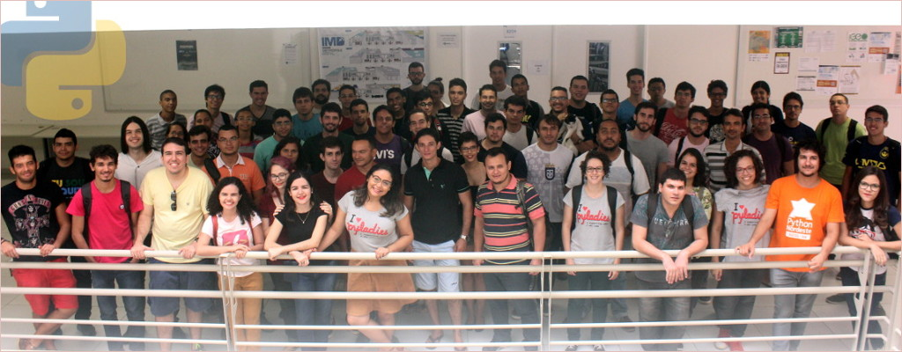
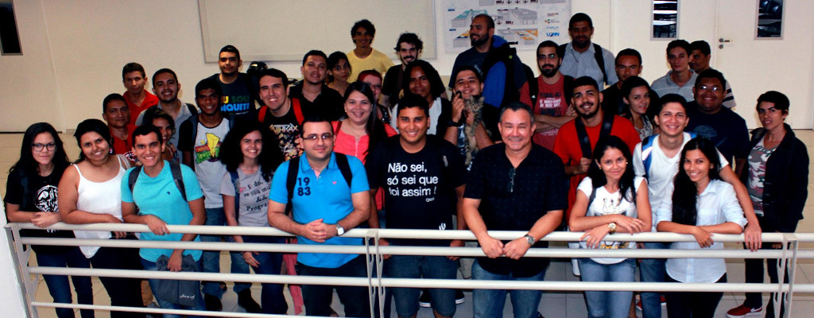
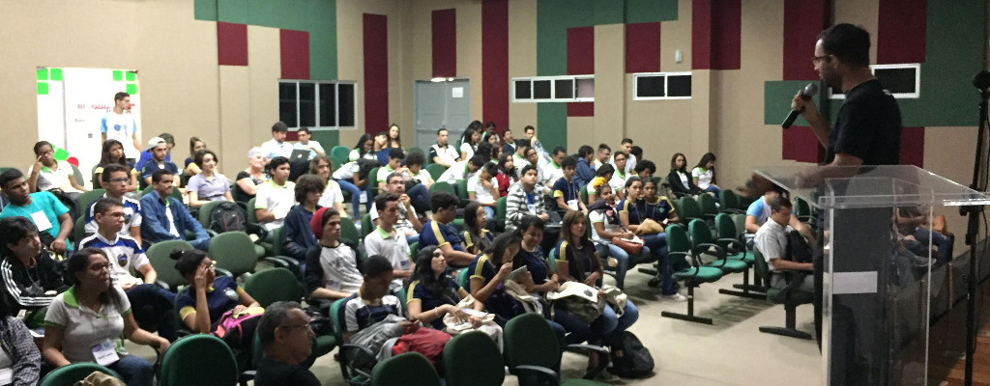
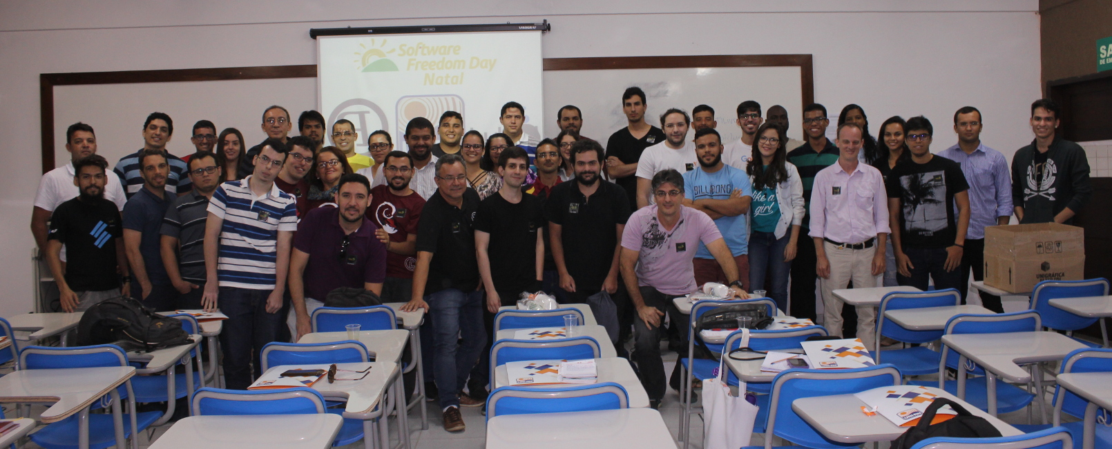
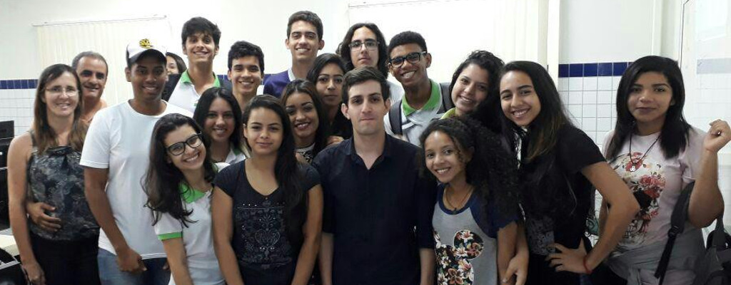
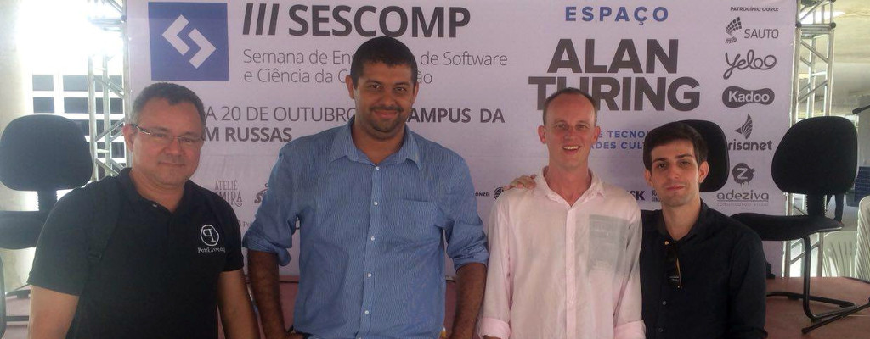
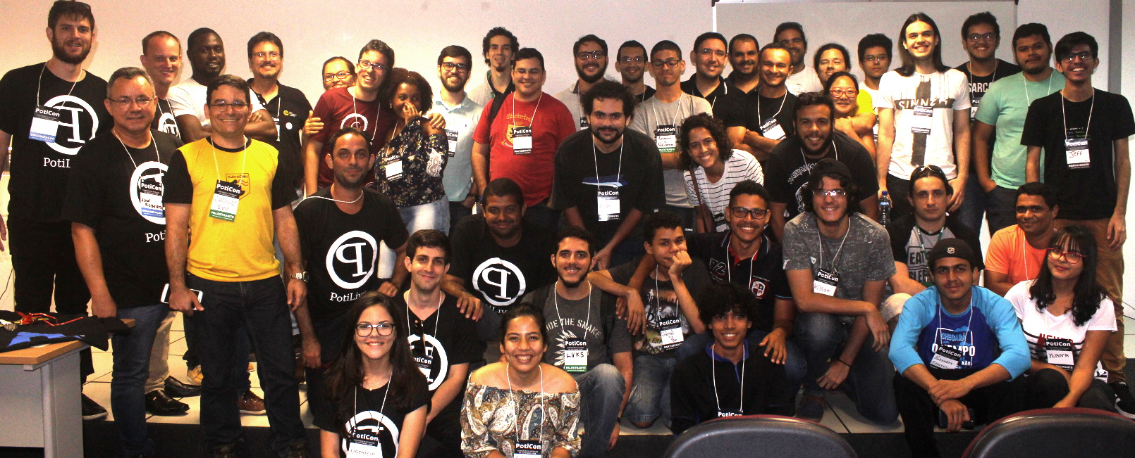
Eventos
IFRN Canguaretama
IFRN Natal Central
IMD
I SEMANA DE INOVAÇÃO TECNOLÓGICA
POTICON 2016
PYTHON DAY NATAL 2016
IMD
IFRN São Gonçalo do Amarante
UNI-RN
FLISOL 2017
I SETIC 2017
SOFTWARE FREEDOM DAY 2017
IFRN Parnamirim
UFC Russas/CE
IMD
IV SEMANA DE CIÊNCIA E TECNOLOGIA
III SESCOMP
POTICON 2017

Slide 24
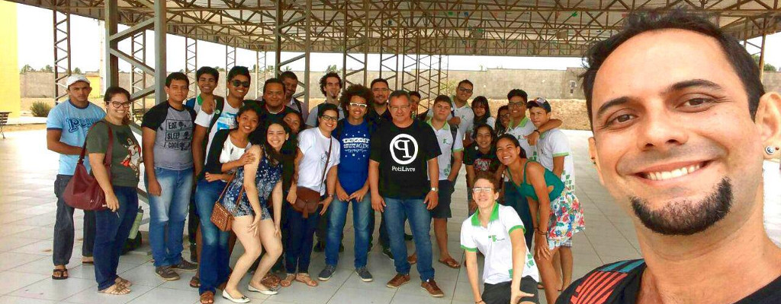
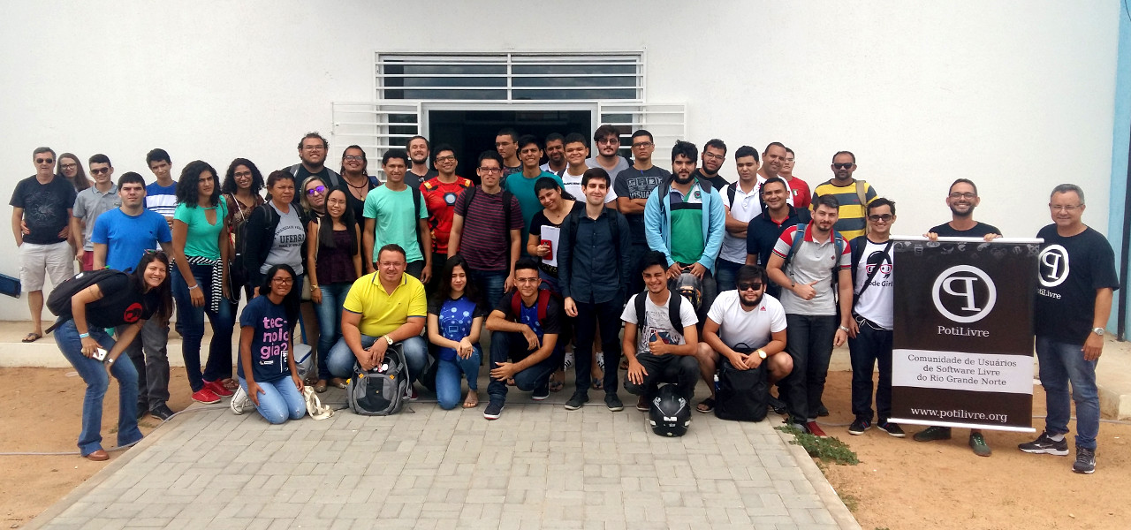
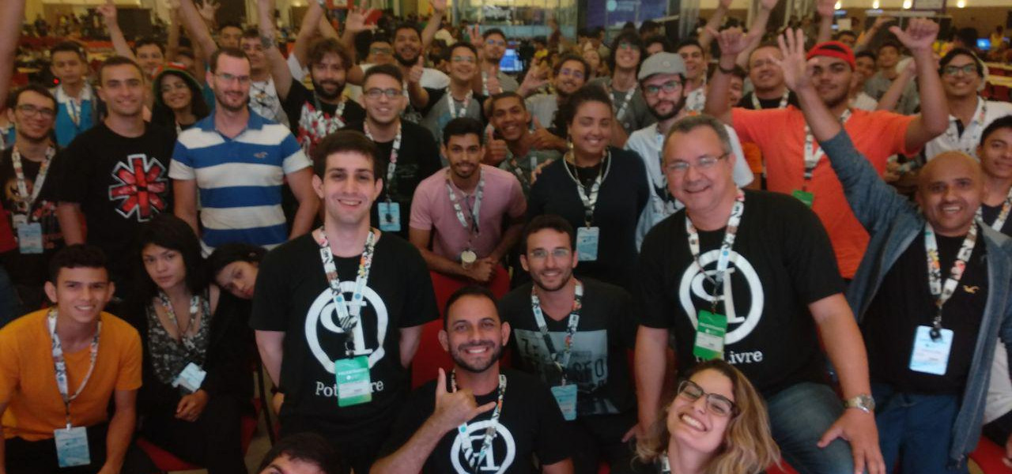
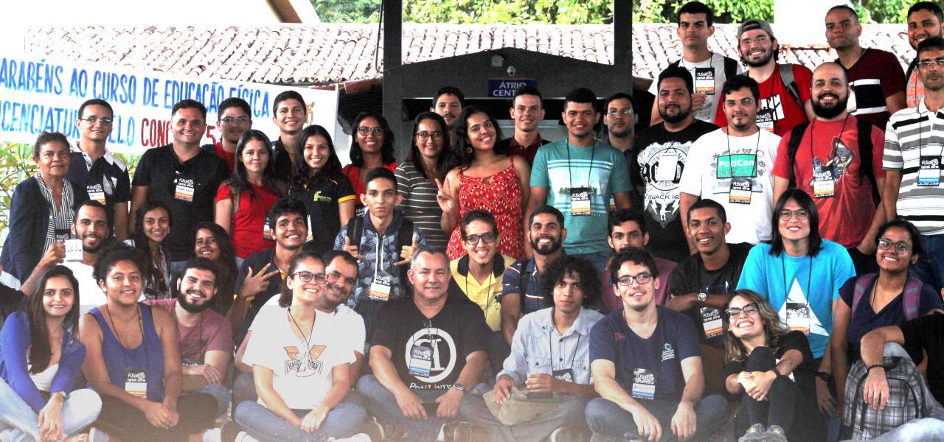
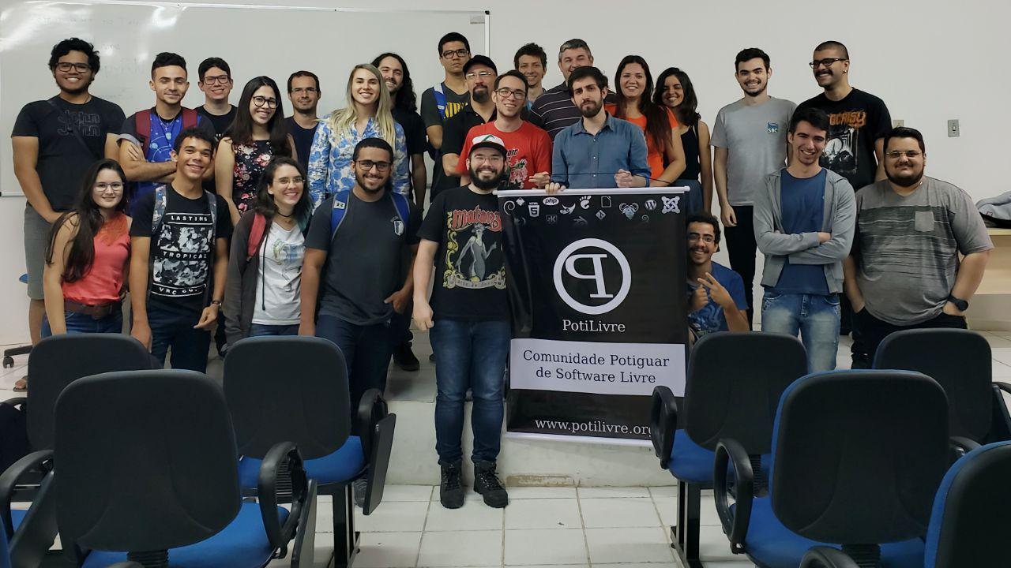
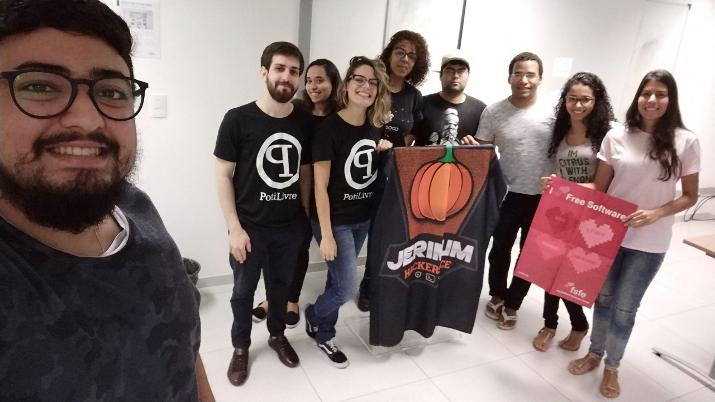
Eventos
IFRN Ceará-Mirim
UERN / UFERSA
CENTRO DE CONVENÇÕES
MOSSORÓ
POTITOUR
I ENCONTRO POTILIVRE DO OESTE
CAMPUS PARTY NATAL
1º MEETUP POTILIVRE
FLISOL - 2018
UPGRADE - IMD
UERN/MOSSORÓ

Slide 25
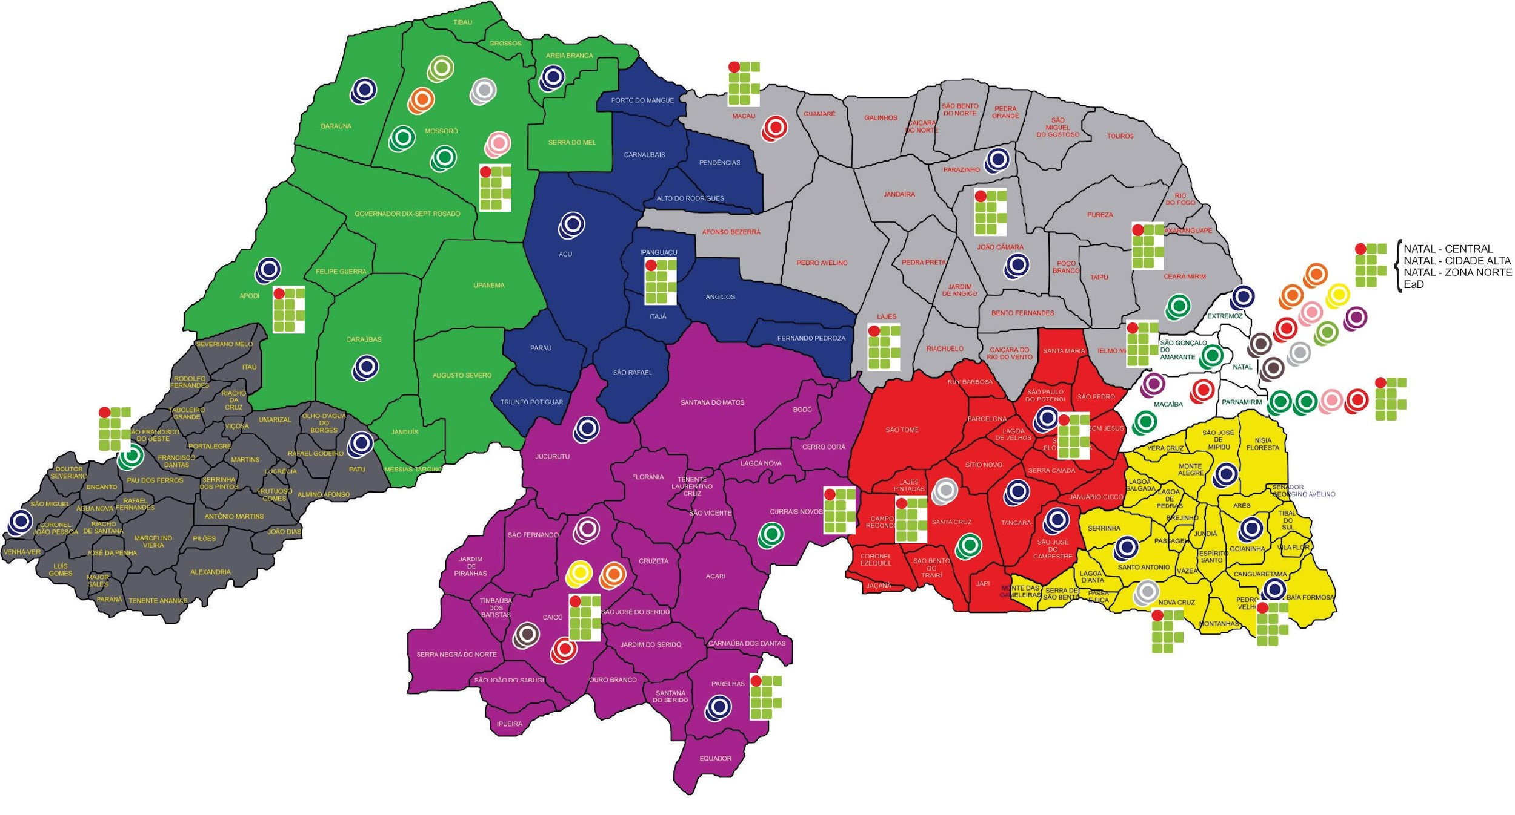
O Futuro de Expansão da PotiLivre

Slide 26
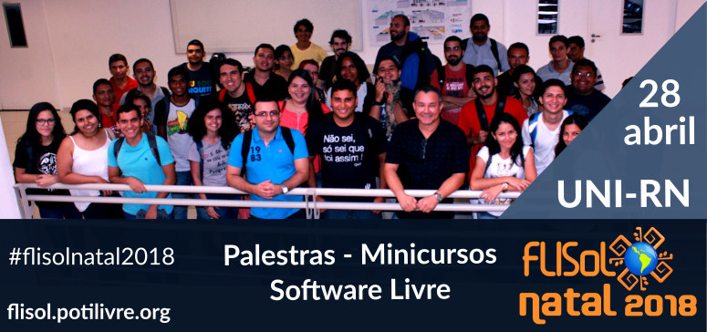
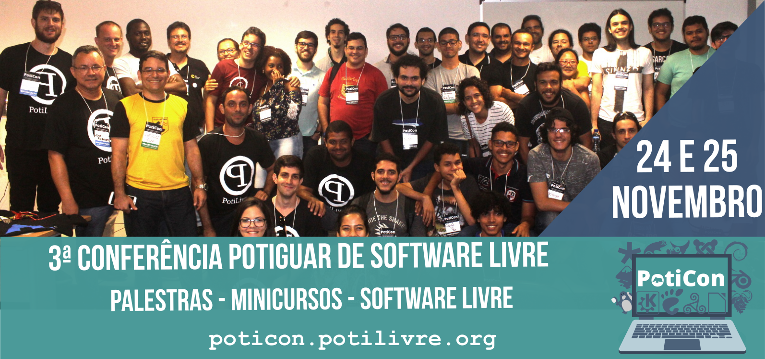
Próximos Eventos

Slide 27
“Mude, mas comece devagar, porque a direção é
mais importante que a velocidade”
Clarice Lispector

Slide 28

Obrigado
Site: potilivre.org
Twitter: @potilivre
Telegram: @potilivre

